Slide 1
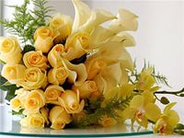
Галина Ильинична Якубова «Мы благодарны Вам за всё И ценим Вас безмерно!»

Slide 2
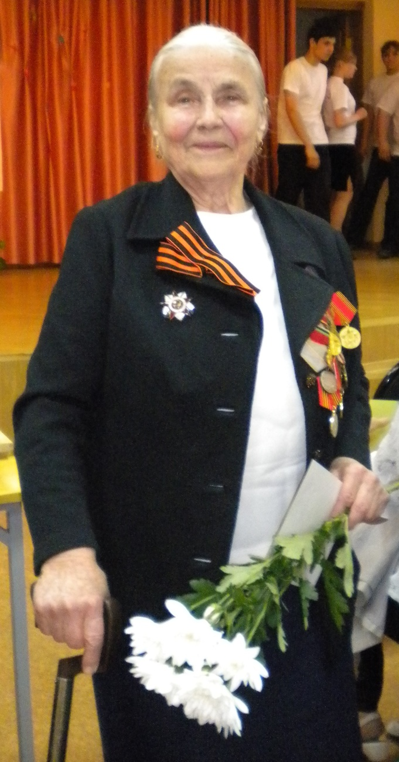
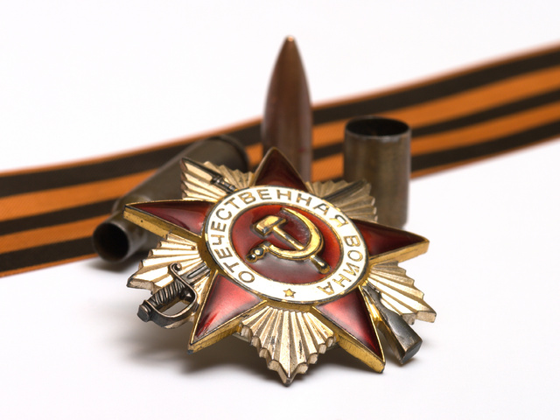
Вы уникальная во всём и так бодры на диво, Душевным маните теплом и морем позитива

Slide 3
Огромный путь, судьбы размах за Вашими плечами, Знакомы Вы со словом страх, с бессонными ночами.

Slide 4
Не унывая ни пред чем, в защиту став Отчизны, Вы в роли фельдшера затем, спасали людям жизни!

Slide 5
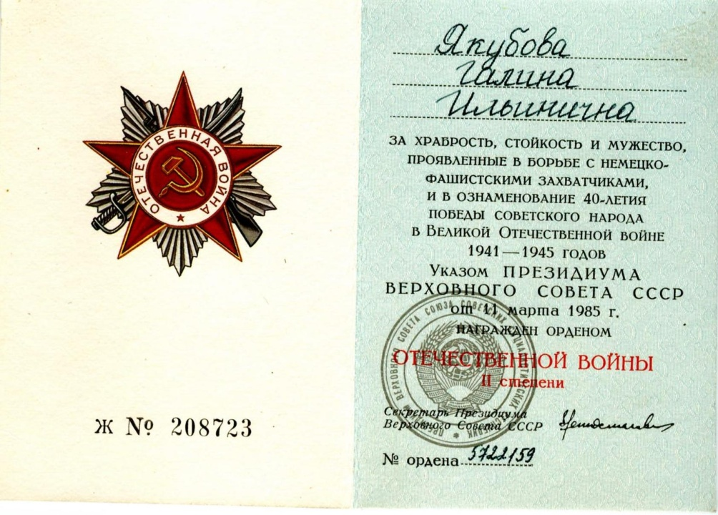
Сияют гордо, как огни, все ордена, медали: Вас украшают не они, а то за что их дали

Slide 6
«…У каждого есть в жизни высота, Которую он должен взять когда-то»

Slide 7
Конечно, боль не стала меньше, Но то что не сгорел в огне, Обязан я одной из женщин, Простой Богине - медсестре.

Slide 8
Отличный врач из вас зубной, Вы человек – целитель. К тому же опытный такой английского учитель!

Slide 9
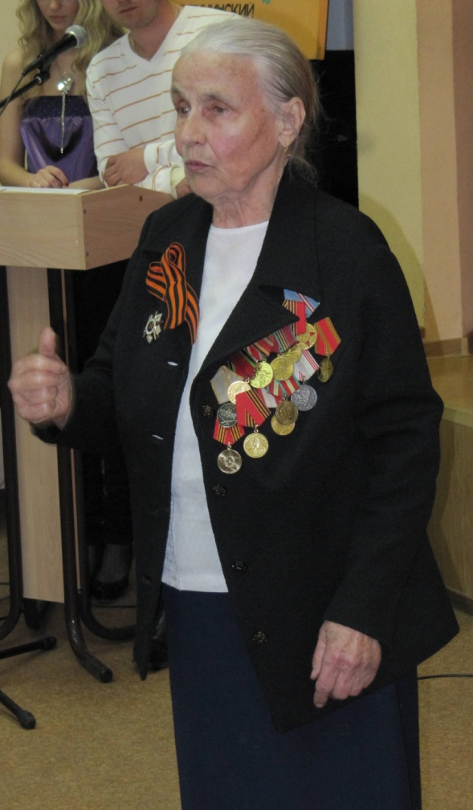
Вас не забудет коллектив, отлично дело знали. Любовь студентов заслужив, с душой преподавали

Slide 10
За Вашу красоту, за мужество и силу (Вы возрасту поставили заслон) И за судьбу свою, такую непростую, Примите наш земной поклон!

